Slide 1

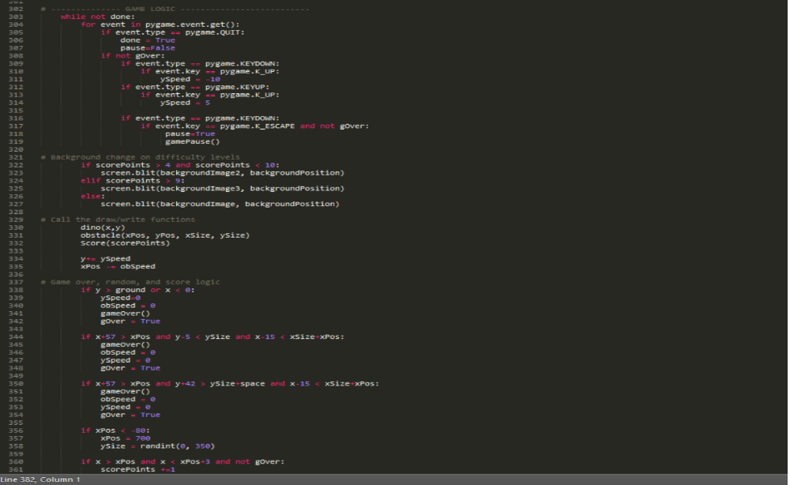
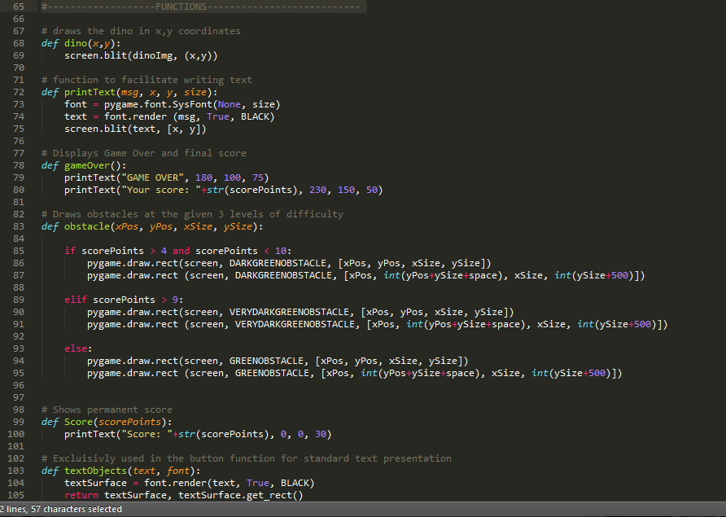
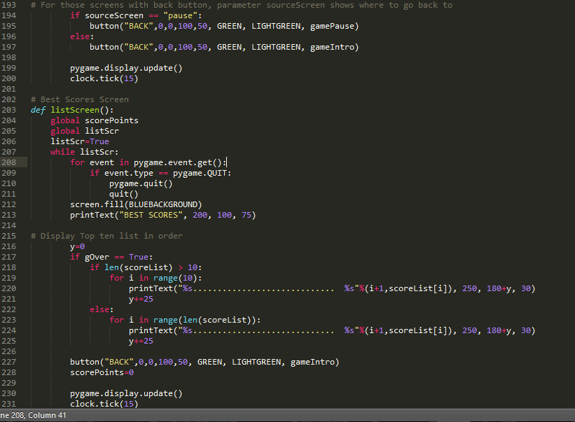
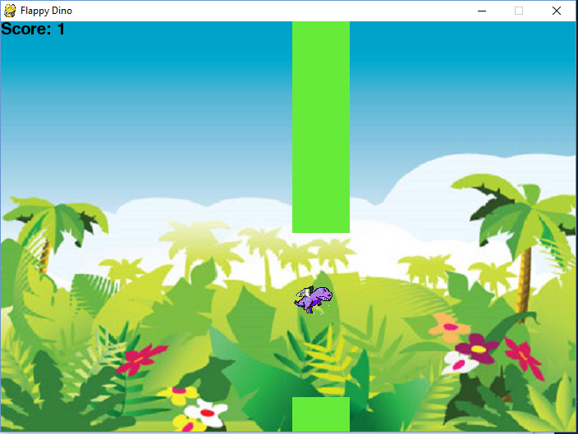
Flappy Dino
Isamar López Rodríguez, Iván René Ruiz Torres
Ciencia de Cómputos, Universidad de Puerto Rico: Río Piedras, PR
Resumen
La creación de nuestro juego en un spin-'off' del famoso juego Flappy Bird. Flappy Bird fue originalmente creado para plataformas móviles (Android y IOS), en pocas semanas, se convirtió en un fenómeno mundial. El concepto del juego era bastante sencillo, pero a la vez frustrante y sin fin (el jugador controlaba un pájaro intentando volar entre obstáculos verdes sin tocar los mismos) . Fue desarrollado por el programador vietnamita Nguyen Hà Đông (Dong Nguyen) y publicado el 24 de mayo de 2013. Luego, el 9 de febrero de 2014, su creador Nguyen, sorprendentemente, decide dejar de distribuirlo. Explicó que el juego se estaba volviendo adictivo para los usuarios, que recibía llamadas y correo todos los días y que su vida estaba cambiando dramáticamente. Él mismo comentó en su cuenta de Twitter: “Puedo decir que el Flappy Bird es uno de mis más grandes éxitos, pero también me arruinó la vida. Ahora lo odio.” La aplicación fue una de las más grandes y ganaba miles de dólares en publicidad diariamente. El juego tuvo por lo menos 50 millones de descargas.
Descripción del Proyecto
Resultados
Comienza el proceso de la programación que incluye todo lo aprendido en clase.
Simulador en acción una vez se completa toda la programación.
Soluciones Propuestas
Para la programación, se utilizaron variables como los colores y las puntuaciones. No faltó el uso de las funciones, estas ayudaron a que el código fuese más fácil de leer y comprender, permitiéndonos utilizar el código más de una vez. Se utilizaron para asignarle parámetros a objetos específicos dentro del juego, como en el caso de Dino, para especificar su posición al igual que en los obstáculos y en los distintos screens. Otras estructuras de control muy útiles fueron los if, elif, else, que permitió cumplir acciones específicas para ciertas condiciones (p. e. si el jugador presiona la tecla de flecha arriba, Dino volará hacia arriba). Se destaca también el uso de Loops, para repetir algo cierto número de veces, o dada una condición específica (p. e. para salir del juego se utilizó el loop while). Esto también nos trae a la utilización de listas en el juego para guardar las puntuaciones del jugador una vez termine la jugada y en dicha lista se utilizaron algoritmos de orden para sortear o invertir la lista, de manera apropiada. Finalmente se hizo uso de imágenes externas para mejorar los efectos visuales del juego.
Otras Aplicaciones
Una vez finalizado el juego pretendemos en cuanto posible expander las funciones del mismo. Una importante adición serían los botones de “save” y “load”, salvar la lista de puntuaciones permanentemente y pedirle al usuario que ingrese un nombre por cada puntuación. Esto completaría lo básico de un juego de arcade.
Próximos pasos
Una vez expandido y pulido el juego nos interesaría adentrarnos aún más en la creación de video juegos. Desde un punto de vista educativo, uno logra aprender a pensar en torno a la computación y como lidiar con los 'bugs' que inevitablemente surgen.
Referencias
--Ticbeat. “La peculiar historia de Flappy Bird: un caso de estudio”. ABC Tecnología, 2 Nov. 2014. Web Dic 2015.
http://www.abc.es/tecnologia/moviles
-aplicaciones/20140211/abci-flappy-bird
-nintendo-cierre-201402111045.html
--Lira Segura, Julio. “La fugaz historia de Flappy Bird”. Gestión, 19 Feb. 2014, Web Dic 2015. http://gestion.pe/tecnologia
/fugaz-historia-flappy-bird-2089445
--Williams, Rhiannon. “What is Flappy Bird? The game taking the App Store by storm”. Telegraph, 29 En. 2014, Web Dic 2015. http://www.telegraph.co.uk/technology/news/10604366/What-is-Flappy-Bird-The-game-taking-the-App-Store-by-storm.html
Nuestro juego, en contraste, se titula Flappy Dino y el cocepto de la jugabilidad es muy similar al del original, si no idéntico. El juego se centra en Dino, quien acaba de aprender a volar y necesita ayuda. Se trata de un juego simple que hace uso de una sola tecla y en el que hay que mantener volando al Dino tan lejos como pueda (igual que en Flappy Bird), evitando los obstáculos que lo acechan en el camino. Todo fue programado en Python utilizando la librería Pygame. Para el background se le añadió la imagen de una selva, la cual está conectada con los tres niveles de dificultad del juego. El jugador podrá notar el cambio drástico entre niveles una vez alcance una puntuación específica, si llega a 5 puntos la imagen se oscurece y pasados los 10 puntos se oscurece aún más, dando la alerta del cambio de un nivel a otro. Como dato curioso del juego original, tras su eliminación, una gran cantidad de personas han intentado vender sus teléfonos móviles con el juego instalado a precios sumamente altos, incluso, Ebay tuvo que retirar la subasta de móviles con el juego.
Contact Info
vanr1713@gmail.com
isamar.lo15425@gmail.com

